Slide 1
精细化管理沙盘实战演练
《组织健康系列沙盘——建筑施工类企业版》

Slide 2
方案目录
第一部分：沙盘产品概述
第二部分：沙盘元素介绍
第三部分：沙盘关联性规则简介
第四部分：沙盘预期效果

Slide 3
第一部分：沙盘产品介绍

Slide 4

产品有效性
成人学习的规律
尝试和犯错中学习：中国人有句俗话：“不撞南墙不回头”，在组织的实际发展中，我们需要强有力的执行者，也同时需要紧跟时代的变革者。沙盘模拟的过程，提供了低成本犯错的机会，让学员冲尝试和犯错中学习，又不会影响积极性和主动性。
课程和联系中学习：在沙盘模拟中，50%的时间用来体验，50%的时间用来授课和成果输出联系。保证了课堂的经凑性，也提升了学员的主动学习动力和对接工作的链接性。
向他人学习：在沙盘模拟培训中，每一位参与者都有充足的时间可以将自己的经验表达出来，并用于场景模拟，以验证其合理性，同时，参与者之间的经验交流又促进了组织内部的知识传递。
向他人学习
10%
课程、练习
20%
尝试和犯错误
70%

Slide 5
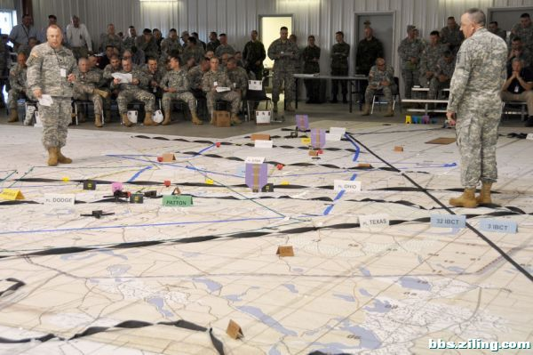

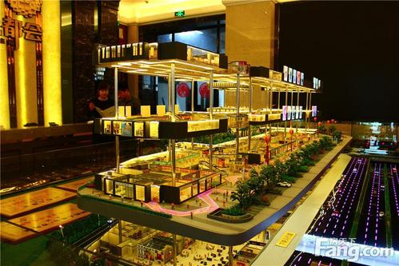
产品特点
沙盘模拟应用领域
军事沙盘
Sandbox
商业展览

Slide 6



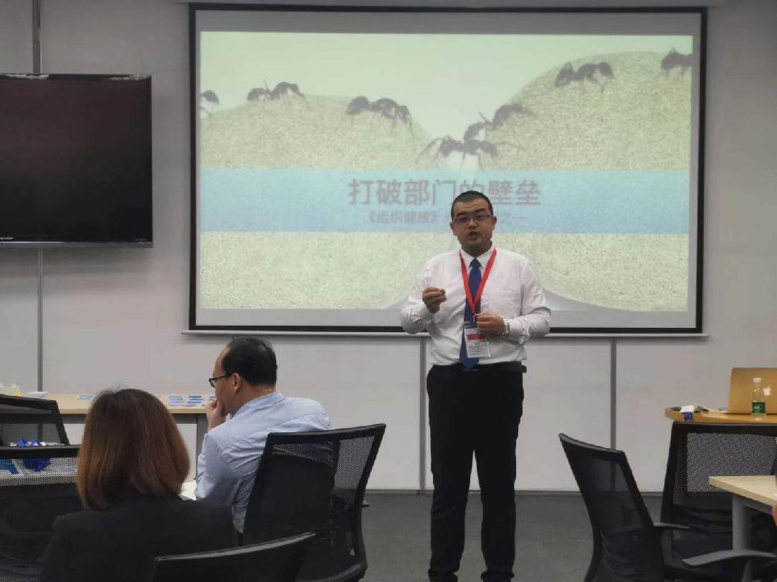

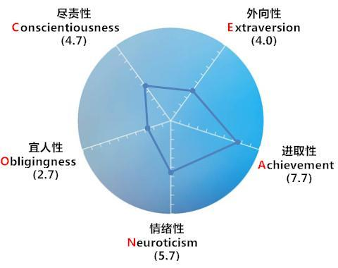
应用场景
沙盘模拟的应用领域
测评
培训
辅助决策

Slide 7
第二部分：盘面、道具摆放及基本规则

Slide 8

沙盘背景
沙盘背景
各小组模拟一家施工单位的分公司
总公司会有各项施工任务分发给各子公司
各子公司需要不断提升自己的能力，保障在安全的前提下，按进度高质量的完成任务
安全、进度、都需要结合目标不断提升技术、人才、管理能力，不断的精细化管控才能保质保量完成任务
沙盘推演的过程，将整个施工项目的元素和过程抽象化的展现在盘面上，让每一位参与者可以提升认知，换位思考的重新审视自己的工作，提升绩效表现。

Slide 9
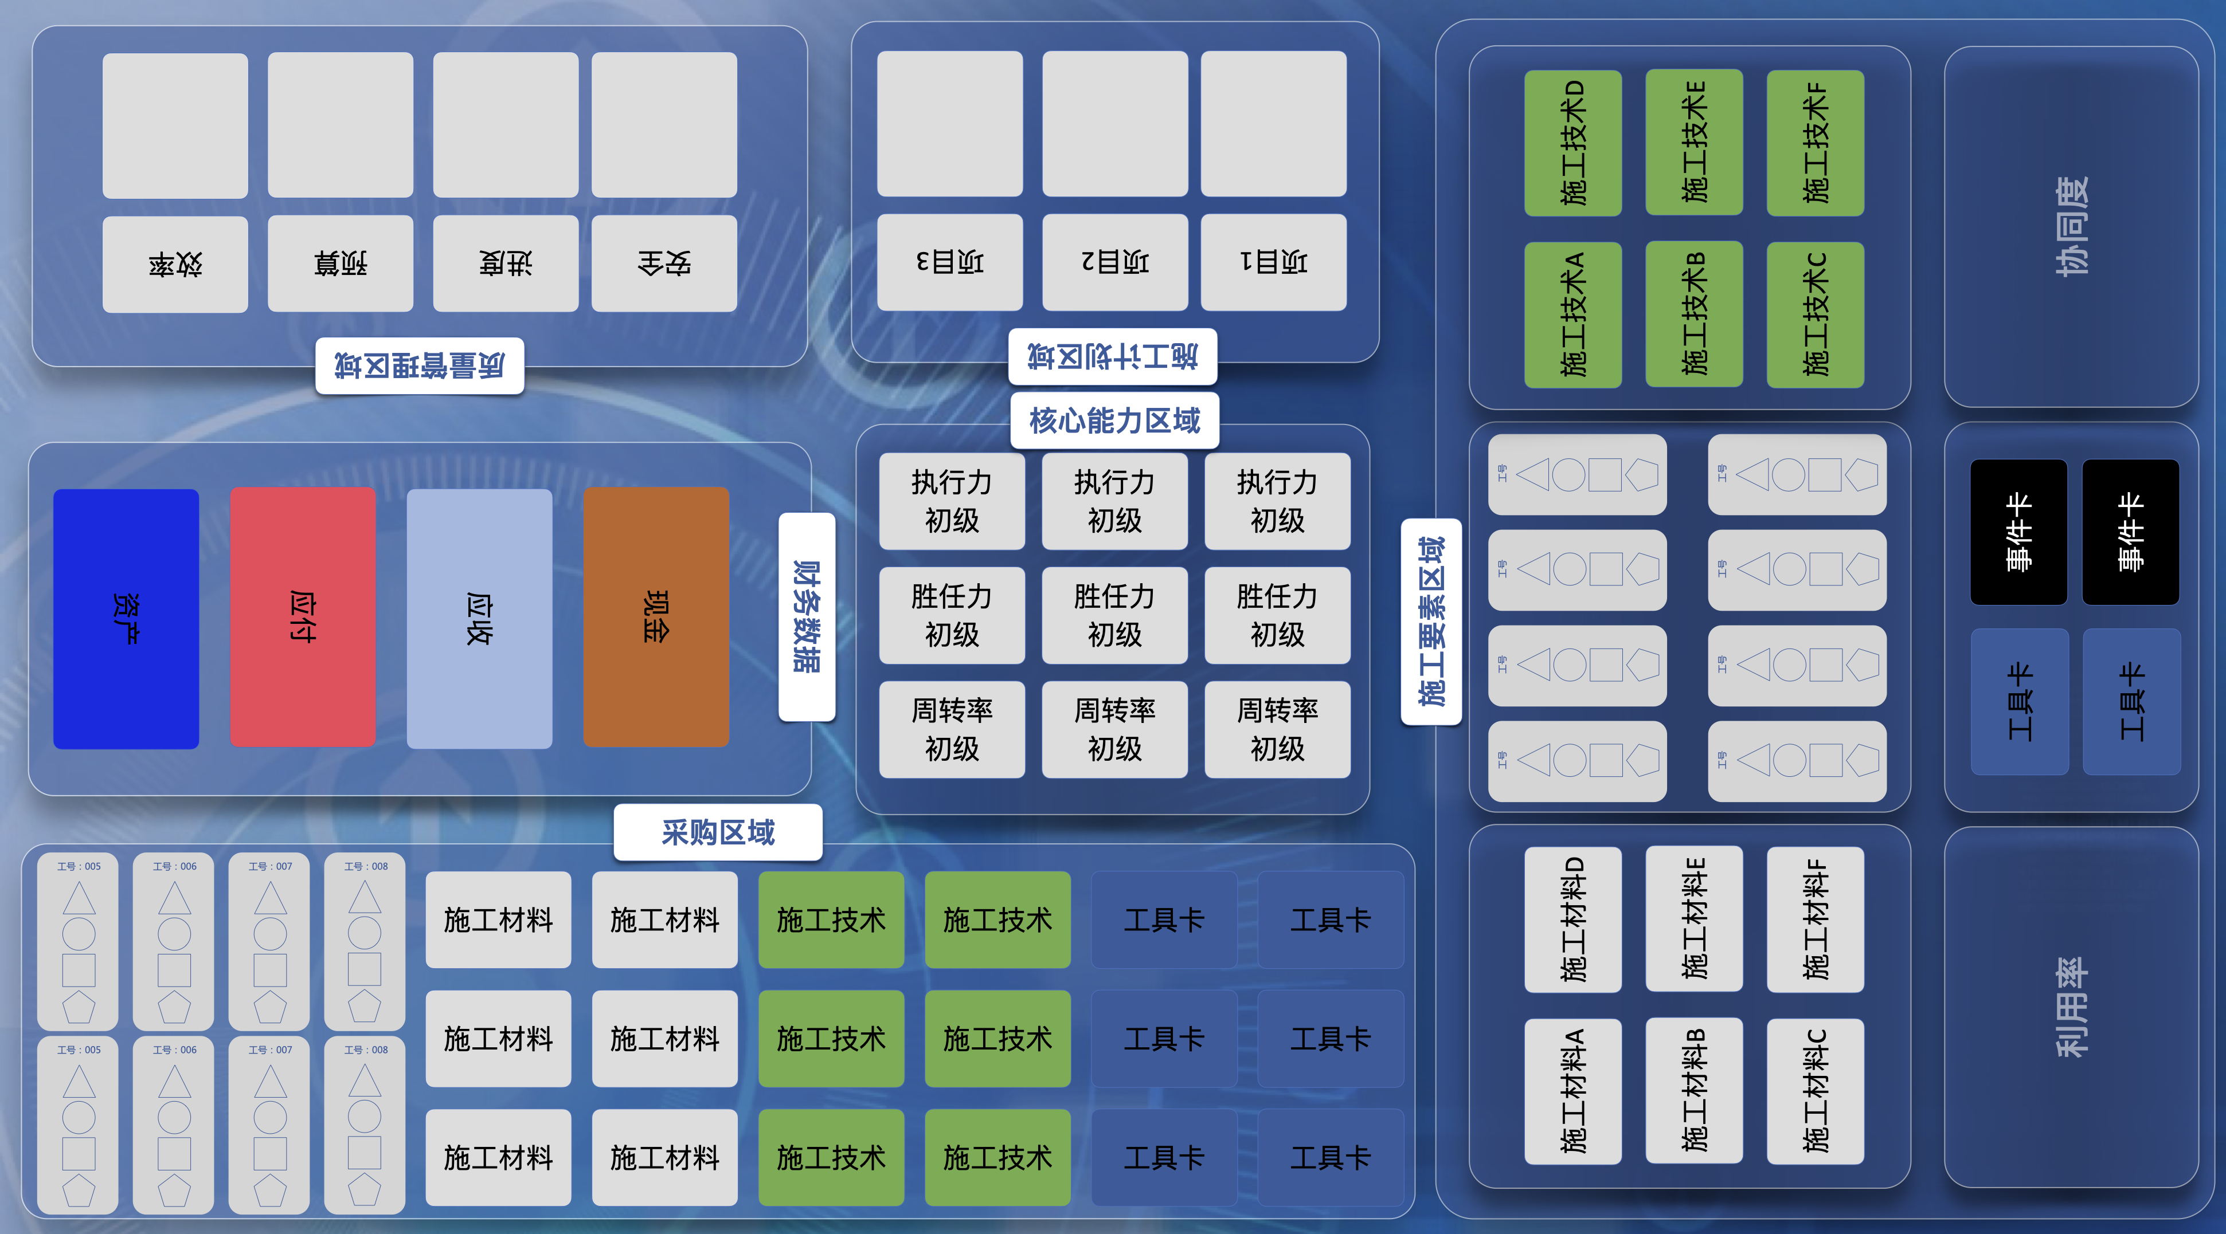
盘面
盘面：每组一份，提前摆放在桌子正中间

Slide 10
核心逻辑
核心能力区域是整个沙盘的重点
每一项能力设有三个级别，可以升级或降级
升级：通过高效完成任务升级
降级：未能保质保量完成或遭遇随机事件就会降级
执行力：按照项目任务各项指标完成任务的能力
胜任力：人才培养和使用过程中的人均产出比
周转率：施工物资的合理使用

Slide 11
采购
人才培养：为施工项目提前准备合适的人才，提升参与者人才培养意识
施工材料：不同的项目需要准备ABCDEF等不同的施工材料，会占用一定的资金，提升参与者成本控制意识
施工技术：通过完成任务获取，完成的任务越多，技术也就越多，提升参与者“从做中学”的复盘意识
工具卡：抵御可能的风险，提升参与者风险控制意识

Slide 12
财务数据
从财务角度，让参与者初步看到自己的每一项工作对财务数据的影响

Slide 13
计划及质量
施工计划区域：模拟同时间完成多个项目时的场景，让参与者看到自己日常在一个项目中的工作场景换位成多个项目，提升认知，理解上级领导的同时更好的支持和配合他们的工作
质量管理区域：通过安全、进度、预算、效率四个模块，全面的分析质量管理的内容，让参与者更加科学的协调施工过程
让参与者体验计划和质量是相辅相成的关系，需要更加精细的管理

Slide 14
计划及质量
施工要素区域：将工作中单个模块的负责人放在整个施工要素区域里，考验协调能力和效率
通过人员、材料、技术的配合，提升利用率和协同度
更加全面的视角理解个模块之间的关系

Slide 15
第三部分：流程及关联规则

Slide 16
核心逻辑
推演点
根据自身能力发现匹配的项目，需要个成员之间通畅沟通，避免出现接到过高或过低的任务的情况
推演点
接到施工任务后，通过采购、培训、升级，达到任务目标的要求，需要各成员盯紧目标，高效执行
推演点
各部门可以同时完成多个任务，在这个过程中，考验大家对施工要素额管理能力
推演点
体验过程中会遇到各种随机事件，这些随机事件可以通过“工具卡”提前规避。考验参与者对问题的分析和判断能力
核心能力
可以接到的施工任务
人、物资、技术的配合
保质保量完成任务
获得项目收益
升级
推演点
通过该环节，审视自身的能力定位和发展方向，做到个人和组织的发展方向一致

Slide 17
第四部分：沙盘预期效果

Slide 18
预期效果
通过
设计的体验
激发
参与者意识流
形成
觉察
带来
改变
沙盘元素
体验流程
角色扮演
视角变换
工作链接
工作流程
岗位角色
换位思考
利润在哪？
效率提升？
如何协作？
如何沟通？
成本控制
精细管理
发展方向
组织健康

